Slide 1
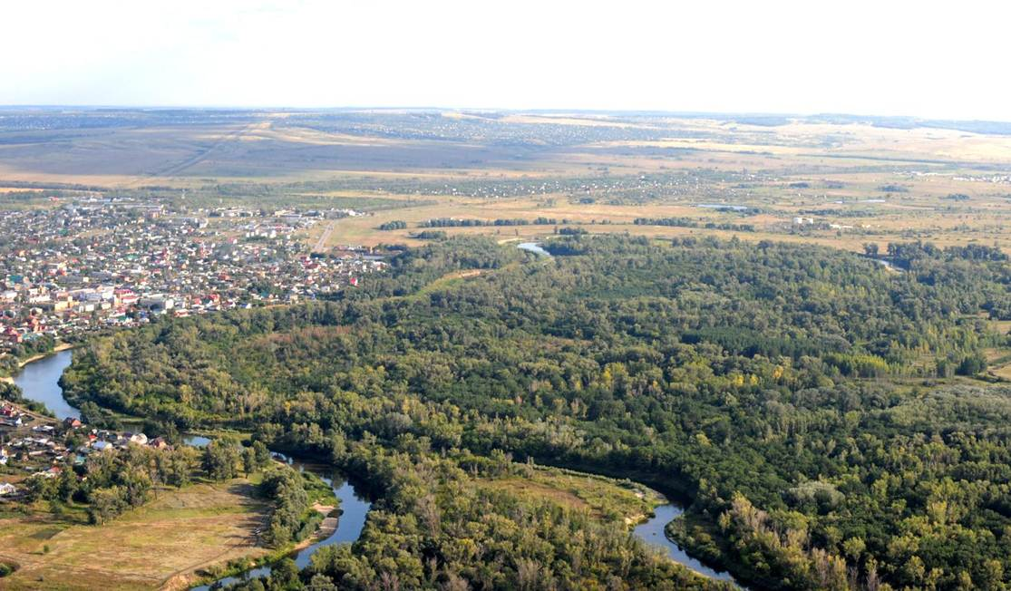
Стратегическая сессия по разработке проекта стратегии социально-экономического развития муниципального района Красноярский Самарской области на период до 2030 года и плана мероприятий по ее реализации
«Образ желаемого будущего
и стратегические приоритеты развития»
Краткие результаты социологического опроса населения муниципального района Красноярский
© НИИРР ФГБОУ ВО «СГЭУ» [а] Россия, 443001, Самара, ул. Галактионовская, 118 [т] +7 (846) 337-04-29; (987) 927-91-12 [э] info@niirr.ru

Slide 2
Привлекательность и ценные объекты м.р. Красноярский
Notes:
Результаты проведенного социологического исследования показали, что перспективы развития поселений через 10-15 лет жители Шигонского района видят по-разному. Одни настроены консервативно и ратуют за строительство и возрождение промышленных и сельскохозяйственных предприятий, другие же более гибкие и мобильные, смотрят в будущее и представляют Красноярский район как современный центр проведения досуга и привлечения туристов.
Обратим внимание, что каждый пятый опрошенный житель предлагает развивать туристко-рекреационную сферу в поселении, что должно способствовать не только притоку материальных средств в местный бюджет, но и созданию новых рабочих мест и гарантии занятости молодежи. Ориентация на сохранение и увеличение культурного богатства поселения является значимым ресурсом для привлечения инвестиций в туризм.
Базой для привлечения инвестиций в туристическую сферу, по мнению половины опрошенных респондентов, должны стать санаторий «Волжский Утес» - резиденция Президента России и усадьба графов Орловых-Давыдовых в с. Усолье.
Несмотря на две различные линии видения будущего социально-экономического направления развития района, базовыми основами являются все-таки развитая инфраструктура и благоустройство территории и гарантия трудоустройства путем предоставления достаточного количества рабочих мест.

Slide 3
Проблематика актуальной повседневности в Красноярском районе
Notes:
Результаты проведенного социологического исследования показали, что перспективы развития поселений через 10-15 лет жители Шигонского района видят по-разному. Одни настроены консервативно и ратуют за строительство и возрождение промышленных и сельскохозяйственных предприятий, другие же более гибкие и мобильные, смотрят в будущее и представляют Красноярский район как современный центр проведения досуга и привлечения туристов.
Обратим внимание, что каждый пятый опрошенный житель предлагает развивать туристко-рекреационную сферу в поселении, что должно способствовать не только притоку материальных средств в местный бюджет, но и созданию новых рабочих мест и гарантии занятости молодежи. Ориентация на сохранение и увеличение культурного богатства поселения является значимым ресурсом для привлечения инвестиций в туризм.
Базой для привлечения инвестиций в туристическую сферу, по мнению половины опрошенных респондентов, должны стать санаторий «Волжский Утес» - резиденция Президента России и усадьба графов Орловых-Давыдовых в с. Усолье.
Несмотря на две различные линии видения будущего социально-экономического направления развития района, базовыми основами являются все-таки развитая инфраструктура и благоустройство территории и гарантия трудоустройства путем предоставления достаточного количества рабочих мест.

Slide 4
Оценка жизни и окружающей среды
Notes:
Произошедшие изменения по социально-экономическому развитию поселения склонны оценивать отрицательнее мужчины, чем женщины. Их негативные оценки отличаются более чем в два раза от данных по общей выборке (38% против 13%).
Проживающие в других поселений района чаще склонны замечать позитивные сдвиги в развитии района, чем жители представляющие Шигоны.
Склонны давать отрицательные оценки социально-экономическим изменениям поселения предприниматели в отличие от других профессиональных групп – 27%.

Slide 5
Приоритетные направления развития и Красноярский район будущего (ценности жителей)
Идеальный Красноярский район будущего по вашему мнению это: | % ответов | Ранг
Самый зеленый, экологически чистый и благоустроенный район | 23,8% | 1
Район с современной развитой транспортной инфраструктурой | 16,3% | 2
Район с высокооплачиваемыми рабочими местами | 13,8% | 3
Район с сильной стабильно развивающейся экономикой | 13,8% | 4
Район с развитой социальной инфраструктурой | 11,3% | 5
Район с современными спортивными сооружениями | 7,5% | 6
Notes:
Результаты проведенного социологического исследования показали, что перспективы развития поселений через 10-15 лет жители Шигонского района видят по-разному. Одни настроены консервативно и ратуют за строительство и возрождение промышленных и сельскохозяйственных предприятий, другие же более гибкие и мобильные, смотрят в будущее и представляют Красноярский район как современный центр проведения досуга и привлечения туристов.
Обратим внимание, что каждый пятый опрошенный житель предлагает развивать туристко-рекреационную сферу в поселении, что должно способствовать не только притоку материальных средств в местный бюджет, но и созданию новых рабочих мест и гарантии занятости молодежи. Ориентация на сохранение и увеличение культурного богатства поселения является значимым ресурсом для привлечения инвестиций в туризм.
Базой для привлечения инвестиций в туристическую сферу, по мнению половины опрошенных респондентов, должны стать санаторий «Волжский Утес» - резиденция Президента России и усадьба графов Орловых-Давыдовых в с. Усолье.
Несмотря на две различные линии видения будущего социально-экономического направления развития района, базовыми основами являются все-таки развитая инфраструктура и благоустройство территории и гарантия трудоустройства путем предоставления достаточного количества рабочих мест.

Slide 6
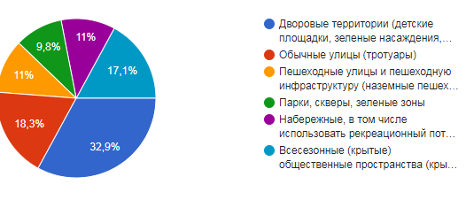
Создание комфортной среды и важные социальные объекты
Какие общественные пространства необходимо развивать в первую очередь?
Notes:
Результаты проведенного социологического исследования показали, что перспективы развития поселений через 10-15 лет жители Шигонского района видят по-разному. Одни настроены консервативно и ратуют за строительство и возрождение промышленных и сельскохозяйственных предприятий, другие же более гибкие и мобильные, смотрят в будущее и представляют Красноярский район как современный центр проведения досуга и привлечения туристов.
Обратим внимание, что каждый пятый опрошенный житель предлагает развивать туристко-рекреационную сферу в поселении, что должно способствовать не только притоку материальных средств в местный бюджет, но и созданию новых рабочих мест и гарантии занятости молодежи. Ориентация на сохранение и увеличение культурного богатства поселения является значимым ресурсом для привлечения инвестиций в туризм.
Базой для привлечения инвестиций в туристическую сферу, по мнению половины опрошенных респондентов, должны стать санаторий «Волжский Утес» - резиденция Президента России и усадьба графов Орловых-Давыдовых в с. Усолье.
Несмотря на две различные линии видения будущего социально-экономического направления развития района, базовыми основами являются все-таки развитая инфраструктура и благоустройство территории и гарантия трудоустройства путем предоставления достаточного количества рабочих мест.

Slide 7
Приоритетные направления развития экономики м.р. Красноярский
Ранг | Развитие сельского хозяйства |  | Развитие промышленности |  | Развитие туризма и рекреационной деятельности
1 | Выращивание зерновых | 77,5% | Пищевая промышлен-ность | 76,3% | Культурно-познавательный туризм | 58,8%
2 | Молочное скотоводство | 57,5% | Производство стройматериа-лов | 56,3% | Сельский и зеленый туризм | 51,2%
3 | Выращивание крупного рогатого скота | 42,5% | Легкая промышлен-ность | 37,5% | Событий-ный туризм | 48,8%
4 | Мясное птицеводство | 42,5% | Добыча полезных ископаемых | 35,0% | Пляжный туризм | 31,3%
5 | Овощеводство | 38,8% | Машинострое-ние | 15,0% | Этнотуризм | 30,0%
6 | Свиноводство | 36,3% | Химическая | 11,3% | Деловой туризм | 8,8%
7 | Садоводство | 28,7% | Другое | 3,9%
8 | Произв. яиц | 21,3%
9 | Овцеводство | 15,0%
10 | Другое | 6,3%
Notes:
Результаты проведенного социологического исследования показали, что перспективы развития поселений через 10-15 лет жители Шигонского района видят по-разному. Одни настроены консервативно и ратуют за строительство и возрождение промышленных и сельскохозяйственных предприятий, другие же более гибкие и мобильные, смотрят в будущее и представляют Красноярский район как современный центр проведения досуга и привлечения туристов.
Обратим внимание, что каждый пятый опрошенный житель предлагает развивать туристко-рекреационную сферу в поселении, что должно способствовать не только притоку материальных средств в местный бюджет, но и созданию новых рабочих мест и гарантии занятости молодежи. Ориентация на сохранение и увеличение культурного богатства поселения является значимым ресурсом для привлечения инвестиций в туризм.
Базой для привлечения инвестиций в туристическую сферу, по мнению половины опрошенных респондентов, должны стать санаторий «Волжский Утес» - резиденция Президента России и усадьба графов Орловых-Давыдовых в с. Усолье.
Несмотря на две различные линии видения будущего социально-экономического направления развития района, базовыми основами являются все-таки развитая инфраструктура и благоустройство территории и гарантия трудоустройства путем предоставления достаточного количества рабочих мест.

Slide 8
Молодежь и развитие предпринимательства
Notes:
Результаты проведенного социологического исследования показали, что перспективы развития поселений через 10-15 лет жители Шигонского района видят по-разному. Одни настроены консервативно и ратуют за строительство и возрождение промышленных и сельскохозяйственных предприятий, другие же более гибкие и мобильные, смотрят в будущее и представляют Красноярский район как современный центр проведения досуга и привлечения туристов.
Обратим внимание, что каждый пятый опрошенный житель предлагает развивать туристко-рекреационную сферу в поселении, что должно способствовать не только притоку материальных средств в местный бюджет, но и созданию новых рабочих мест и гарантии занятости молодежи. Ориентация на сохранение и увеличение культурного богатства поселения является значимым ресурсом для привлечения инвестиций в туризм.
Базой для привлечения инвестиций в туристическую сферу, по мнению половины опрошенных респондентов, должны стать санаторий «Волжский Утес» - резиденция Президента России и усадьба графов Орловых-Давыдовых в с. Усолье.
Несмотря на две различные линии видения будущего социально-экономического направления развития района, базовыми основами являются все-таки развитая инфраструктура и благоустройство территории и гарантия трудоустройства путем предоставления достаточного количества рабочих мест.

Slide 9
Миграционные намерения жителей района, %
Notes:
Произошедшие изменения по социально-экономическому развитию поселения склонны оценивать отрицательнее мужчины, чем женщины. Их негативные оценки отличаются более чем в два раза от данных по общей выборке (38% против 13%).
Проживающие в других поселений района чаще склонны замечать позитивные сдвиги в развитии района, чем жители представляющие Шигоны.
Склонны давать отрицательные оценки социально-экономическим изменениям поселения предприниматели в отличие от других профессиональных групп – 27%.

Slide 10
Стратегическая сессия по разработке проекта стратегии социально-экономического развития муниципального района Красноярский Самарской области на период до 2030 года и плана мероприятий по ее реализации
Основные этапы стратегической сессии «НОВАЯ ЖИЗНЬ СЕЛА»
© НИИРР ФГБОУ ВО «СГЭУ» [а] Россия, 443001, Самара, ул. Галактионовская, 118 [т] +7 (846) 337-04-29; (987) 927-91-12 [э] info@niirr.ru

Slide 11
Основные этапы стратегической сессии
1 этап: Работа участников сессии по тематическим секциям:
Комфортная среда проживания; Человеческий капитал; Экономика будущего.
2 этап: О формате стратегической сессии.
3 этап: Формулировка вопросов, выносимых на сессию:
3.1. Выявление объективных конкурентных преимуществ и основных проблем в обсуждаемой теме (регламент 10 мин.). Лист № 1
3.2. Генерирование миссии и главной стратегической цели (регламент 20 мин.). Лист № 2
Красноярский район будущего, по Вашему мнению, это - ?
3.3. Формирование стратегических направлений, векторов роста развития м.р. Красноярский на период до 2030 года (регламент 10 мин.). Лист № 3
3.4. Целеполагание социально-экономического развития: стратегические цели с ожидаемыми результатами и сроками в разрезе направлений до 2030 года (регламент 20 мин.). Лист № 4
3.5. Формирование предложений (задач), проектов, программ, мероприятий (в т.ч. федерального и регионального масштаба) в разрезе стратегических целей и направлений (регламент 60 мин).
Лист 5.1 Реализуемые (текущие) проекты (программы), в т.ч. инвестиционные.
Лист 5.2. Стратегические приоритетные и инициативные проекты/программы/мероприятия
«Мозговой штурм»!

Slide 12
Стратегия включает:
Продуманную, специфичную миссию
Четкие формулировки целей
Относительно небольшой набор задач
Конкретные стратегические проекты

Slide 13
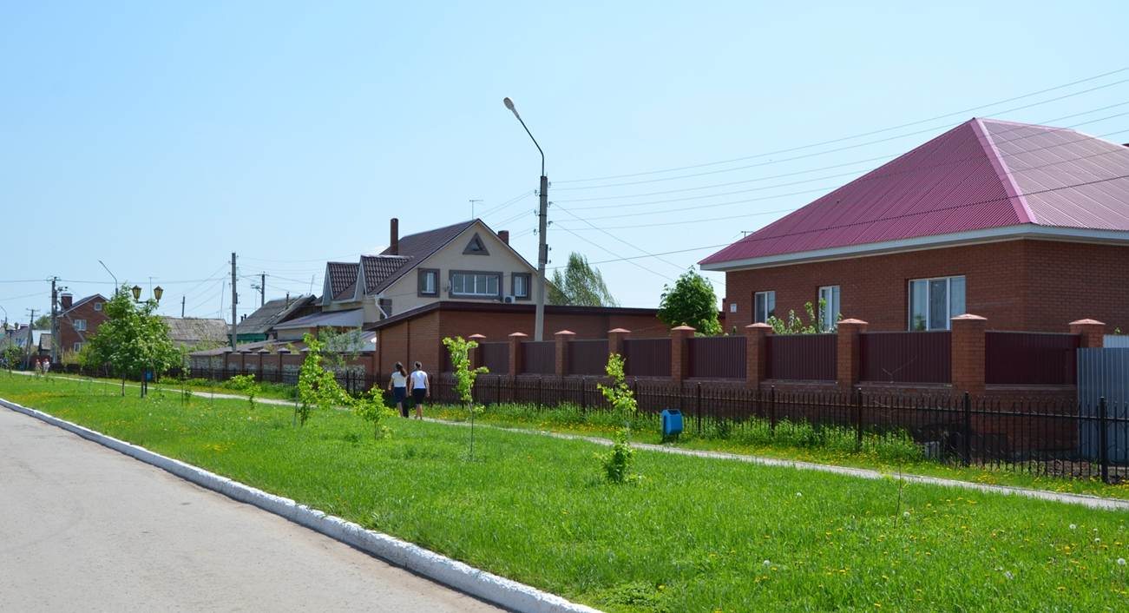
Красноярский район. Стратегия 2030
Ключевые образы будущего
КОМФОРТНАЯ СРЕДА ПРОЖИВАНИЯ
© НИИРР ФГБОУ ВО «СГЭУ» [а] Россия, 443001, Самара, ул. Галактионовская, 118 [т] +7 (846) 337-04-29; (987) 927-91-12 [э] info@niirr.ru

Slide 14
Комфортная среда проживания: Результаты стратегической сессии 25.05.2018
Преимущества | Проблемы | Стратегические направления и цели
Высокая обеспеченность системами жизнеобеспечения (с.п. Красный Яр, п.г.т. Мирный, п.г.т. Волжский, с.п. Хилково) Высокая обеспеченность транспортной инфраструктурой (п.г.т. Мирный, с.п. Н. Буян) Отсутствие аварийного и ветхого жилого фонда (п. Мирный) Наличие площадей под жилищное строительство (п. Коммунарский) Высокий уровень озеленения территории | Неравномерное развитие территории района (социальная и транспортная инфраструктура) Отсутствие газификации (с.п. Н. Буян, п. Коммунарский, с. Колодинка) Отсутствие качественной питьевой воды (с.п. Светлое поле) Износ жилого фонда (п.г.т. Волжский с.п. Новый Буян, с.п. Коммунарский) Изношенность инженерной инфраструктуры (п.г.т. Мирный, п.г.т. Волжский, с.п. Коммунарский, с.п. Хилково) Плохое состояние дорог Ухудшение санитарно-экологической обстановки: мусор, несанкционированные свалки (п.г.т. Мирный, п.г.т. Новосемейкино, с.п. Н. Буян, с.п. Коммунарский п. Конезавод) Отсутствие доступного жилья (п.г.т. Мирный, п. Конезавод) | создание комфортной среды проживания, отвечающей современным требованиям жилье и городская среда безопасные и качественные дороги экология
Notes:
Результаты проведенного социологического исследования показали, что перспективы развития поселений через 10-15 лет жители Шигонского района видят по-разному. Одни настроены консервативно и ратуют за строительство и возрождение промышленных и сельскохозяйственных предприятий, другие же более гибкие и мобильные, смотрят в будущее и представляют Красноярский район как современный центр проведения досуга и привлечения туристов.
Обратим внимание, что каждый пятый опрошенный житель предлагает развивать туристко-рекреационную сферу в поселении, что должно способствовать не только притоку материальных средств в местный бюджет, но и созданию новых рабочих мест и гарантии занятости молодежи. Ориентация на сохранение и увеличение культурного богатства поселения является значимым ресурсом для привлечения инвестиций в туризм.
Базой для привлечения инвестиций в туристическую сферу, по мнению половины опрошенных респондентов, должны стать санаторий «Волжский Утес» - резиденция Президента России и усадьба графов Орловых-Давыдовых в с. Усолье.
Несмотря на две различные линии видения будущего социально-экономического направления развития района, базовыми основами являются все-таки развитая инфраструктура и благоустройство территории и гарантия трудоустройства путем предоставления достаточного количества рабочих мест.

Slide 15
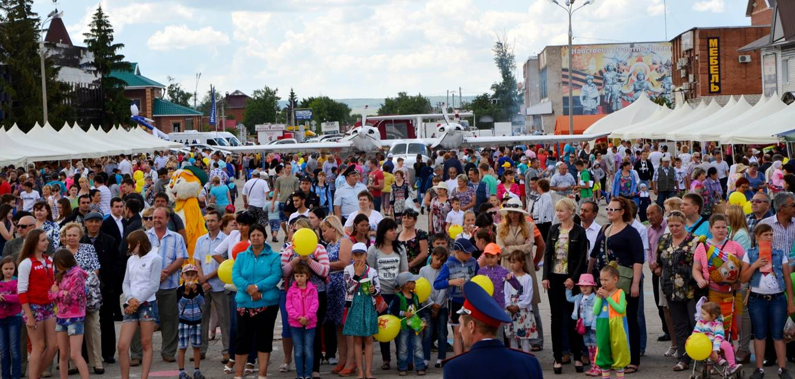
Красноярский район. Стратегия 2030
Ключевые образы будущего
ЧЕЛОВЕЧЕСКИЙ КАПИТАЛ
© НИИРР ФГБОУ ВО «СГЭУ» [а] Россия, 443001, Самара, ул. Галактионовская, 118 [т] +7 (846) 337-04-29; (987) 927-91-12 [э] info@niirr.ru

Slide 16
Человеческий капитал: Результаты стратегической сессии 25.05.2018
Преимущества | Проблемы | Стратегические направления и цели
Близость к областному центру г.о. Самара Привлекательность района для проживания (миграционный рост населения) Наличие трудовых ресурсов (с.п. Красный Яр п.г.т. Мирный, п.г.т. Новосемейкино с.п. Новый Буян) Развитая социальная инфраструктура (с.п. Красный Яр, п.г.т. Мирный, п.г.т. Волжский) Вовлеченность жителей района, в т.ч. молодежи, в общественную, спортивную и культурно-досуговую деятельность (с.п. Красный Яр) Высокий уровень образования и воспитания | Неравномерное развитие территории района (социальная инфраструктура, транспортное сообщение) Недостаточное материально-техническое обеспечение учреждений социальной инфраструктуры Отсутствие современной спортивной инфраструктуры Недостаток мест в дошкольных образовательных учреждениях (с.п. Красный Яр, п.г.т. Волжский) Дефицит привлекательных рабочих мест и низкий уровень заработной платы (отток молодежи) Недостаток квалифицированных кадров | экология жилье и городская среда развитие социальной инфраструктуры рост производи-тельности труда и поддержка занятости подготовка квалифицированных кадров развитие удаленных территорий
Notes:
Результаты проведенного социологического исследования показали, что перспективы развития поселений через 10-15 лет жители Шигонского района видят по-разному. Одни настроены консервативно и ратуют за строительство и возрождение промышленных и сельскохозяйственных предприятий, другие же более гибкие и мобильные, смотрят в будущее и представляют Красноярский район как современный центр проведения досуга и привлечения туристов.
Обратим внимание, что каждый пятый опрошенный житель предлагает развивать туристко-рекреационную сферу в поселении, что должно способствовать не только притоку материальных средств в местный бюджет, но и созданию новых рабочих мест и гарантии занятости молодежи. Ориентация на сохранение и увеличение культурного богатства поселения является значимым ресурсом для привлечения инвестиций в туризм.
Базой для привлечения инвестиций в туристическую сферу, по мнению половины опрошенных респондентов, должны стать санаторий «Волжский Утес» - резиденция Президента России и усадьба графов Орловых-Давыдовых в с. Усолье.
Несмотря на две различные линии видения будущего социально-экономического направления развития района, базовыми основами являются все-таки развитая инфраструктура и благоустройство территории и гарантия трудоустройства путем предоставления достаточного количества рабочих мест.

Slide 17
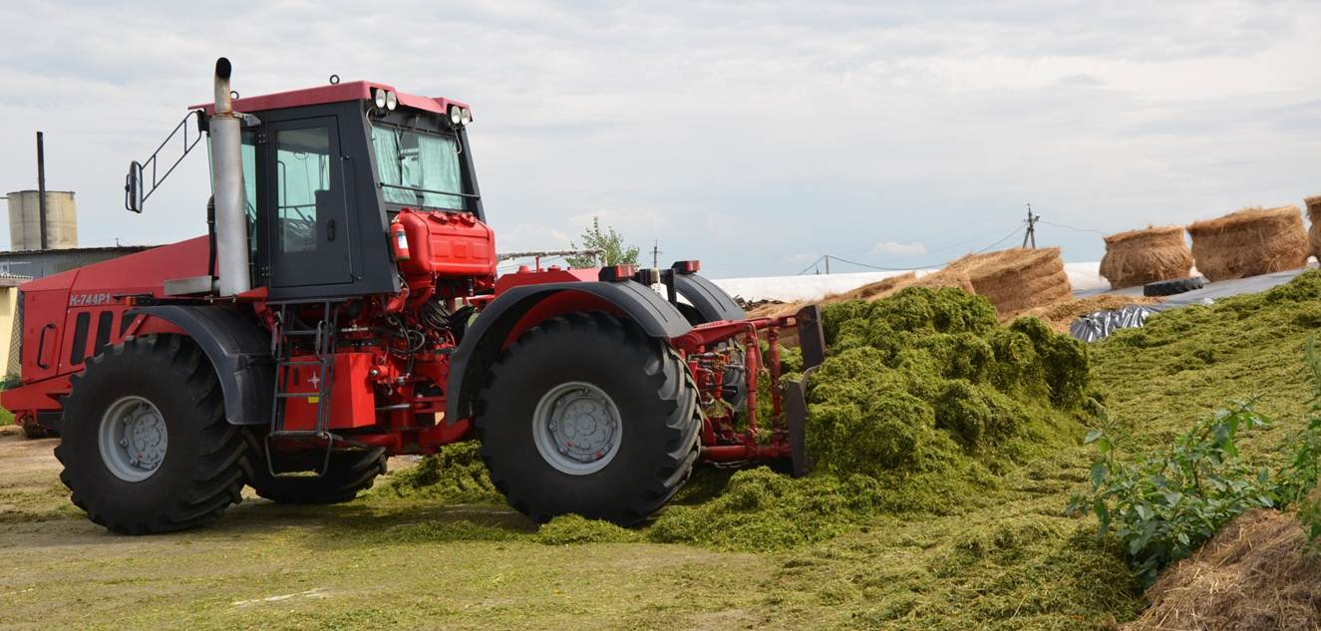
Красноярский район. Стратегия 2030
Ключевые образы будущего
ЭКОНОМИКА БУДУЩЕГО
© НИИРР ФГБОУ ВО «СГЭУ» [а] Россия, 443001, Самара, ул. Галактионовская, 118 [т] +7 (846) 337-04-29; (987) 927-91-12 [э] info@niirr.ru

Slide 18
Экономика будущего: Результаты стратегической сессии 25.05.2018
Преимущества | Проблемы | Стратегические направления и цели
Близость к областному центру г.о. Самара Удобная транспортная развязка Большое количество природных ресурсов, пригодных для хозяйственного использования Наличие трудовых ресурсов (с.п. Красный Яр п.г.т. Мирный, п.г.т. Новосемейкино, п.г.т. Волжский с.п. Новый Буян) Наличие учреждения ПТУ для организации обучения Инвестиционная привлекательность района Рост сектора розничной торговли и высокий уровень обеспеченности населения торговыми объектами Туристическая привлекательность | Диспропорции в развитии промышленности, предпринимательства, торговли и сферы услуг на территории района Плохие дороги Низкая оплата труда Недостаток высококвалифицированной рабочей силы Недостаток рабочих мест (с.п. Новый Буян, п. Мирный, с.п. Хилково) Монополизация рынка с/х продукции Слабая поддержка среднего и малого бизнеса. (с.п. Светлое поле) Ужесточение законодательства Дотационный бюджет | промышленность и сельское хозяйство межрегиональная кооперация и экспорт
Notes:
Результаты проведенного социологического исследования показали, что перспективы развития поселений через 10-15 лет жители Шигонского района видят по-разному. Одни настроены консервативно и ратуют за строительство и возрождение промышленных и сельскохозяйственных предприятий, другие же более гибкие и мобильные, смотрят в будущее и представляют Красноярский район как современный центр проведения досуга и привлечения туристов.
Обратим внимание, что каждый пятый опрошенный житель предлагает развивать туристко-рекреационную сферу в поселении, что должно способствовать не только притоку материальных средств в местный бюджет, но и созданию новых рабочих мест и гарантии занятости молодежи. Ориентация на сохранение и увеличение культурного богатства поселения является значимым ресурсом для привлечения инвестиций в туризм.
Базой для привлечения инвестиций в туристическую сферу, по мнению половины опрошенных респондентов, должны стать санаторий «Волжский Утес» - резиденция Президента России и усадьба графов Орловых-Давыдовых в с. Усолье.
Несмотря на две различные линии видения будущего социально-экономического направления развития района, базовыми основами являются все-таки развитая инфраструктура и благоустройство территории и гарантия трудоустройства путем предоставления достаточного количества рабочих мест.

Slide 19
3.2. Генерирование миссии и главной стратегической цели (регламент 20 мин.). Лист № 2

Slide 20
Примеры генерирования миссии и цели развития победителей Конкурса стратегий - 2017
Чистопольский район (р. Татарстан)
ГЕНЕРАЛЬНАЯ ЦЕЛЬ: «Конкурентоспособный, устойчиво-развитый муниципальный район, с современной диверсифицированной экономикой, комфортной социальной сферой и инфраструктурой, привлекательный для туристов».
Г. Казань
ГЕНЕРАЛЬНАЯ ЦЕЛЬ: «Казань-2030 – динамичный город устойчивого экономического роста и широких возможностей, лидер полюса роста «Волга-Кама». Казань - территория здоровья, удобный для жизни город активных и ответственных горожан, открытой власти и безопасной городской среды. Город, куда хочется приехать и где интересно жить каждый день.
Г. Томск
МИССИЯ: «Город Томск в России – ИННОВАЦИОННЫЙ ГОРОД»,
«Город Томск в Сибири – СИБИРСКИЕ АФИНЫ»,
«Город Томск в Томской области – БОЛЬШОЙ ГОРОД»,
«Город Томск для томичей – ЛУЧШЕЕ МЕСТО ДЛЯ ЖИЗНИ И РАБОТЫ»
ГЕНЕРАЛЬНАЯ ЦЕЛЬ: «Устойчивое повышение качества жизни томичей через: создание комфортных условий жизни в Томске создание максимально благоприятных условий для развития бизнеса».

Slide 21
Примеры видения образа будущего района-2030:
Центр инновационного и экономического роста
Район-инноватор
Район-стартапов
Цифровой и сетевой «умный» район
Район высокого качества жизни
Энергосберегающий экорайон
Район талантов
Туристический район
Район-маркетолог
Район-инвестор
Район - стратегический менеджер
Район профессиональных и творческих перспектив
Экологичный и безопасный район
Район высокой культуры
Район больших возможностей для реализации любых творческих идей.
Фабрика инноваций и «Площадка для экспериментов» в сельскохозяйственном и промышленном производстве
Красноярский район будущего, по Вашему мнению, это -… ?

Slide 22
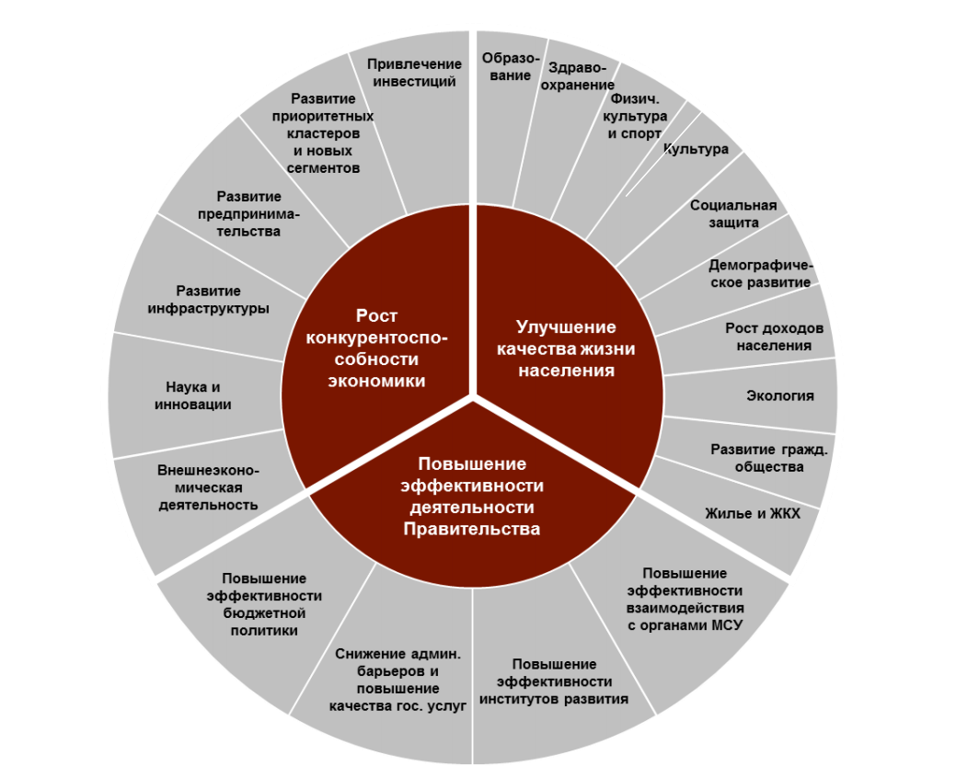
3.3. Формирование стратегических направлений, векторов роста (регламент 10 мин.). Лист № 3
Стратегические направления
РАЗВИТИЯ РФ ДО 2024 Г.
1. демография;
2. здравоохранение;
3. образование;
4. жильё и городская среда;
5. экология;
6. безопасные и качественные автомобильные дороги;
7. производительность труда и поддержка занятости;
8. наука;
9. цифровая экономика;
10. культура;
11. малое и среднее предпринимательство и поддержка индивидуальной предпринимательской инициативы;
12. международная кооперация и экспорт.
Стратегические цели и направления
РАЗВИТИЯ самарской области до 2030 Г.

Slide 23
3.4. Целеполагание: стратегические цели с целевыми показателями и сроками реализации
в разрезе направлений до 2030 года (регламент 20 мин.). Лист № 4
Стратегическое направление РФ до 2024 г.: ДЕМОГРАФИЯ
Цели и целевые показатели:
1. Повышение ожидаемой продолжительности жизни до 78 лет (к 2030 году – до 80 лет)
2. Увеличение суммарного коэффициента рождаемости до 1,7
3. Увеличение доли граждан, ведущих здоровый образ жизни, а также увеличение до 55 процентов доли граждан, систематически занимающихся физической культурой и спортом
Стратегическое направление РФ до 2024 г.: ЖИЛЬЁ И ГОРОДСКАЯ СРЕДА
Цели и целевые показатели:
1. Увеличение объёма жилищного строительства не менее чем до 120 млн. квадратных метров в год
2. Создание механизма прямого участия граждан в формировании комфортной городской среды, увеличение доли граждан, принимающих участие в решении вопросов развития городской среды, до 30 процентов
Стратегическое направление РФ до 2024 г.:
развитие МСП и поддержка индивидуальной предпринимательской инициативы
Цели и целевые показатели:
1. Увеличение численности занятых в сфере МСП, включая индивидуальных предпринимателей, до 25 млн. человек

Slide 24
3.5. Формирование предложений (задач), проектов, программ, мероприятий в разрезе стратегических целей и направлений (регламент 60 мин). Лист 5.1. и Лист 5.2

Slide 25
На текущий момент на федеральном уровне Реализуются 37 приоритетных стратегических проектов и программ
«Ипотека и арендное жильё»
«Цифровая школа»
«Электронное здравоохранение»
«Обеспечение качества жилищно-коммунальных услуг»
«Формирование комфортной городской среды»
«Безопасные и качественные дороги»
«Индивидуальное и малое предпринимательство (ИМП)»
«Повышение производительности труда и поддержки занятости»
«Экспорт продукции АПК»
«Чистая страна»

Slide 26
Пример Проект: развитие потребительской кооперации
Стратегическое направление
Куратор
Руководитель
Наименование проекта /программы
Срок реализации
Содержание проекта
Бюджет, ресурсы
Проект успешно реализуется,
100% контрольных точек пройдены в срок
Цель проекта: создание к концу 2019 года не менее 23 сельхозпотреб-кооператитов; увеличение объема реализации молока в 1,5 раза; обеспечение занятостью 10 тыс. сельских граждан

